Slide 1
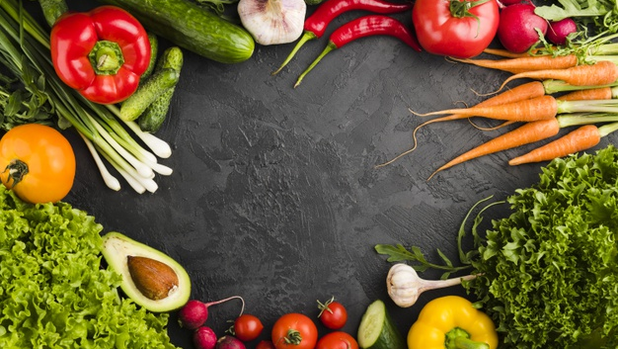
めざせ！やさい名人

Slide 2
やさい名人になるためには？
②「しゅん」は
いつでしょう
クイズ
①わたしは
だれでしょう
クイズ

Slide 3
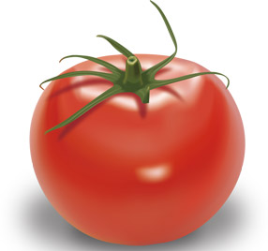
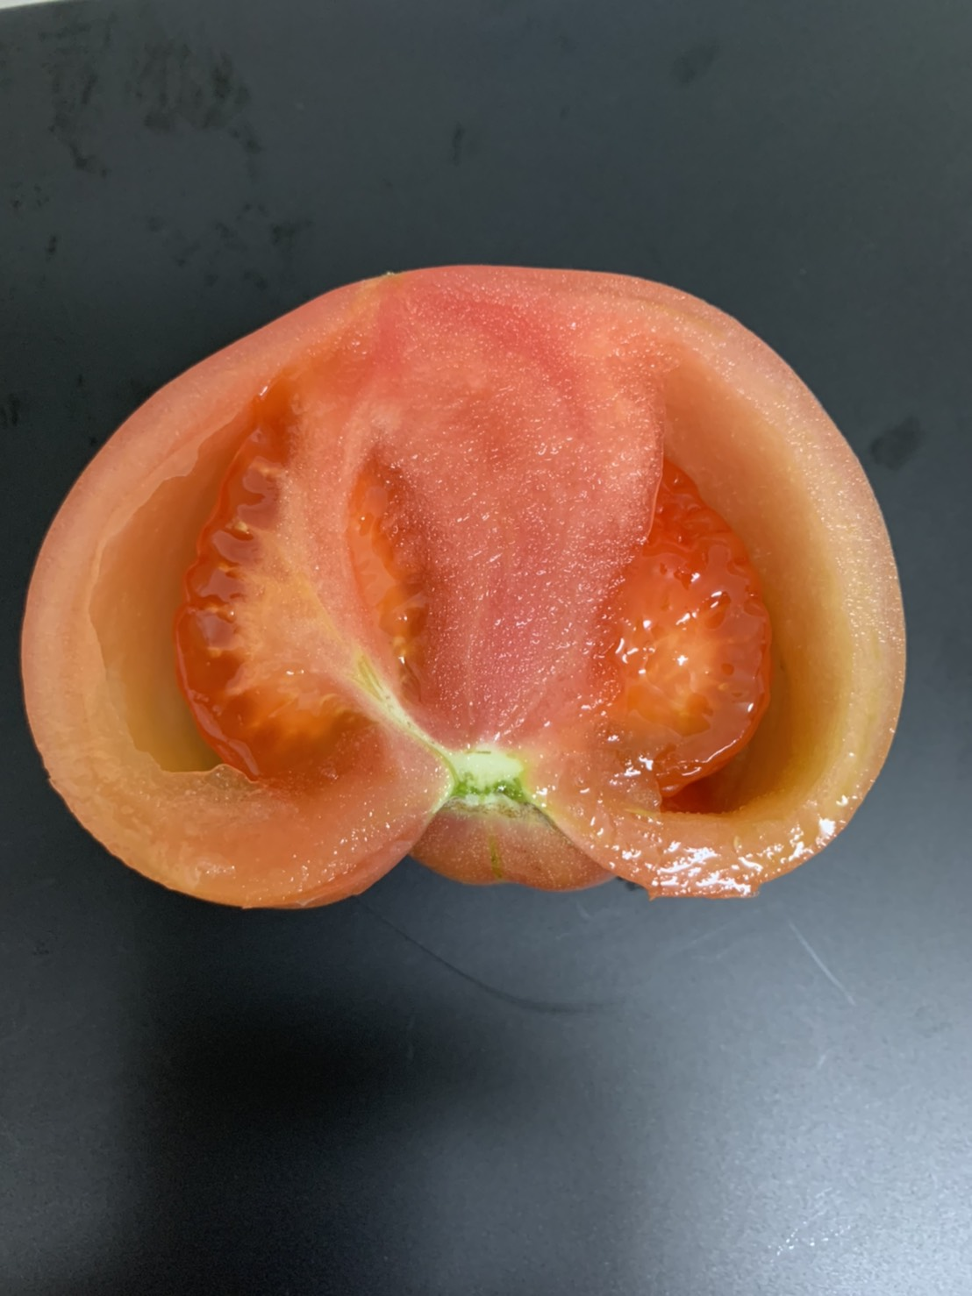
わたしはだれでしょう？

Slide 4
わたしはだれでしょう？

Slide 5
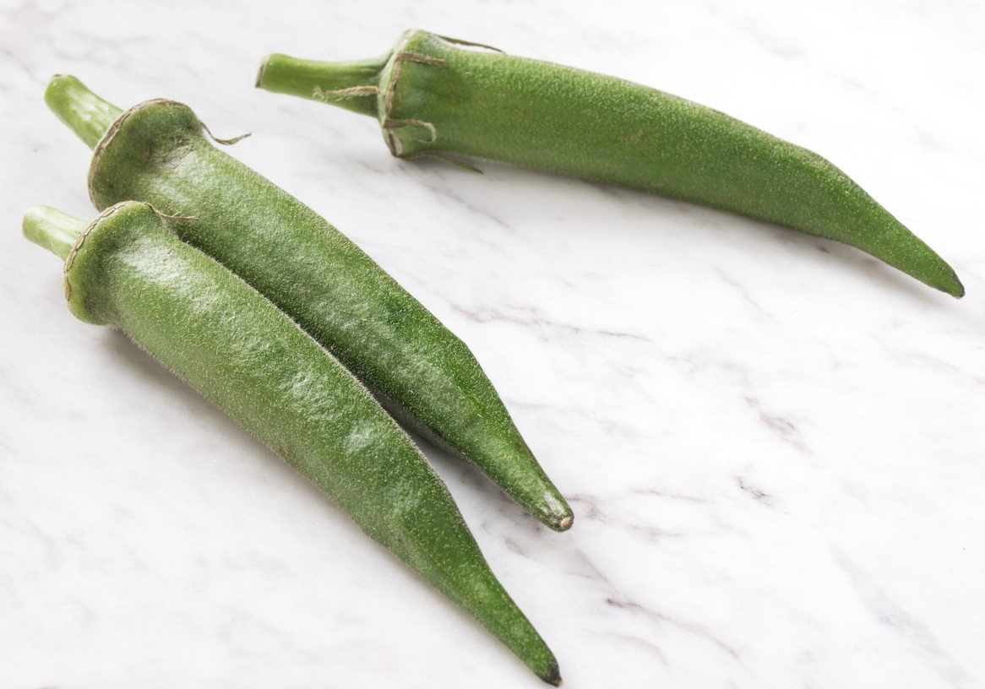
わたしはだれでしょう？

Slide 6
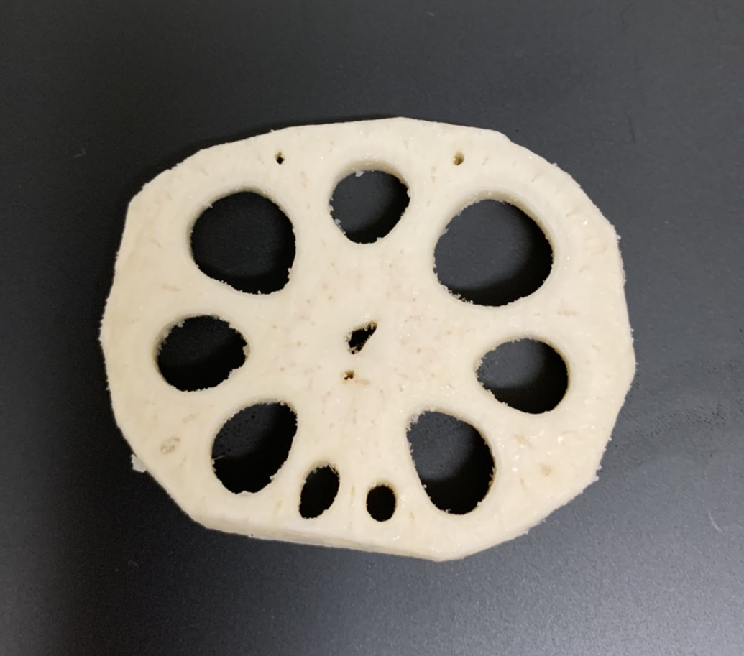
わたしはだれでしょう？

Slide 7
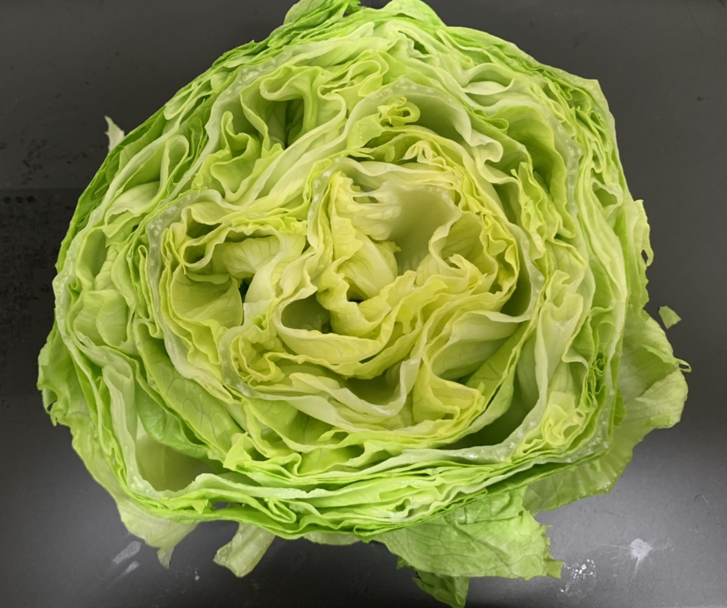
わたしはだれでしょう？

Slide 8
やさい名人になるためには？
②「しゅん」は
いつでしょう
クイズ
①わたしは
だれでしょう
クイズ

Slide 9
やさい名人になるためには？
②「しゅん」は
いつでしょう
クイズ
①わたしは
だれでしょう
クイズ

Slide 10
「しゅん」ってなあに？
たべもの の あじが
１ばん よい きせつ のこと

Slide 11
「しゅん」はいつでしょう？
夏

Slide 12
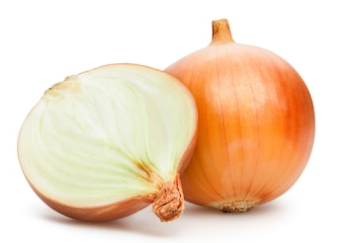
「しゅん」はいつでしょう？
夏

Slide 13
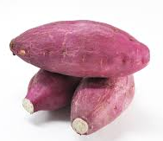
「しゅん」はいつでしょう？
秋

Slide 14
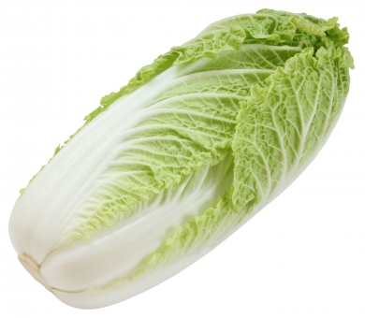
「しゅん」はいつでしょう？
秋

Slide 15
やさい名人になるためには？
②「しゅん」は
いつでしょう
クイズ
①わたしは
だれでしょう
クイズ

Slide 16
やさい名人になるためには？
②「しゅん」は
いつでしょう
クイズ
①わたしは
だれでしょう
クイズ

Slide 17
めざせ！やさい名人

Slide 18
さいごに
やさい や くだもの などの
たべもの について
しらべて みましょう。

